Slide 1
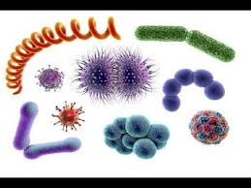
Путеви преношења заразних болести
Час обраде
наставница
Наташа Зечевић
ОШ“ Доситеј Обрадовић“
Ораховац

Slide 2
Назив наставне јединице је :
„Путеви преношења заразних болести“
Наставна област: Човек и здравље
Тип часа: обрада
Разред: VI-1
Место рада: гоогл учионица
Облици рада: фронтално-индивидуални
Наставна средства: лекција у версалу,
Гоогл платформа(упитници, слике, информације)
Циљ Часа: Да се ученици упознају са узрочницима заразних
болести, путевима и начинима преношења, као и мерама пре-
венције у циљу личне заштите здравља и заштите здравља других
људи.
Исходи часа: Уч. знају и примењују мере заш. од зараз. бол.
да одржава личну хигијену и хигијену животног простора, значај
вакцинације, правилно одлагање конзумирање намерница по-
дложних за развој бактерија и зна мере превенције -заштите и
спречавања ширења корона вируса. Примењује све задате и
препоручене мере од стране министарства здравља Србије.
Користи ИКТ истраживању и приказу резултата.

Slide 3
Први корак:
Ученици добијајуда попуне кратку анкету о корона вирусу,
коју болест изазива, које су мере превенције, који су симптоми
болести у циљу утврђивањастепена њиховог сазнања о чињени-
цама у свету актуелном вирусу.

Slide 4
Други корак :
Ученици читају тј. обрађују постављену лекцију у гугл учионици.
Лекција је рађена у Версал програму. Након сваког одељка
лекције ,раде кратак квиз који се сатоји од пет питања која захте-
вају потврду одговора.

Slide 5
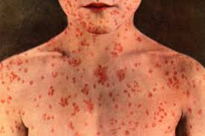
Трећи корак:
На крају лекције у одељку занимљивост, поставила сам им текст
о куги. Подаци о овој болести: када и где се појавила, колико је
харала Европом и колико је људских живота однела пронашла
сам на википедији.

Slide 6
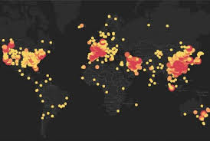
Четврти корак:
Ученици добијају истраживачки задатак да упореде податке о па-
ндемији куге и ковида- 19, са упутима на које чињенице да обрате
пажњу.

Slide 7
Линк часа:
https://versal.com/c/evoe4w/

